Slide 1
Sammanställning äldreboendeplan
2020-2023
Äldreboendesamordning

Slide 2
Sammanställning av behov mot produktion samt sökmönster per region

Slide 3
Göteborg stad– behov gentemot produktion
Linje representerar stadsdelens uppskattade behov
Streckad linje representerar behov enligt befolkningsprognos
Stapel representerar platser
Ramavtal samt Tre Stiftelser är fördelade geografiskt
Kolumn1 | 2020 | 2021 | 2022 | 2023
Egen regi exkl ramavtal | -439 | -481 | -417 | -264
Egen regi inkl ramavtal | 34 | -8 | 56 | 209
Notes:
Ramavtal och Tre Stiftelser fördelade geografiskt

Slide 4
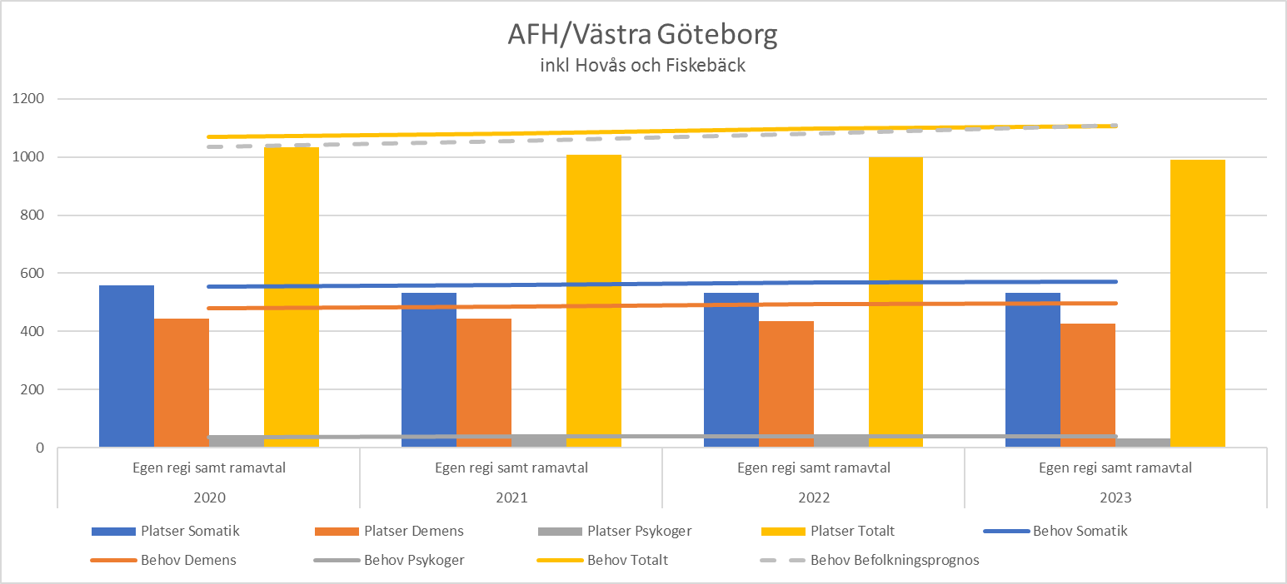
Region AFH/Västra Göteborg
Regionen har en beräknat behovet i linje med befolkningsprognosen
Regionen har en underproduktion av platser i förhållande till deras egna behov
Regionen har en underproduktion av framförallt demensplatser i förhållande till deras behov
Västra Göteborg har en hög andel som önskar äldreboende i den egna stadsdelen
Askim-Frölunda-Högsbo har en hög andel som önskar äldreboende i den egna stadsdelen
Det är fler väntande från andra stadsdelar som önskar äldreboende i denna regionen

Slide 5
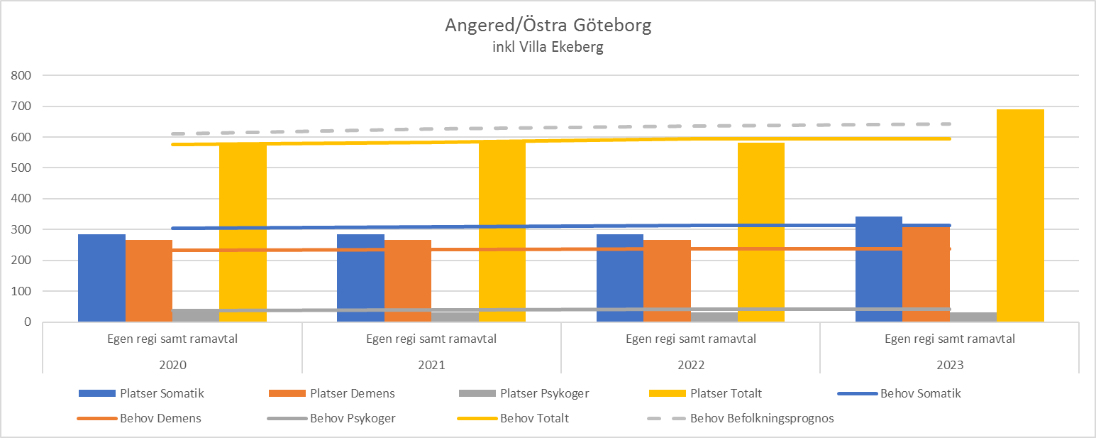
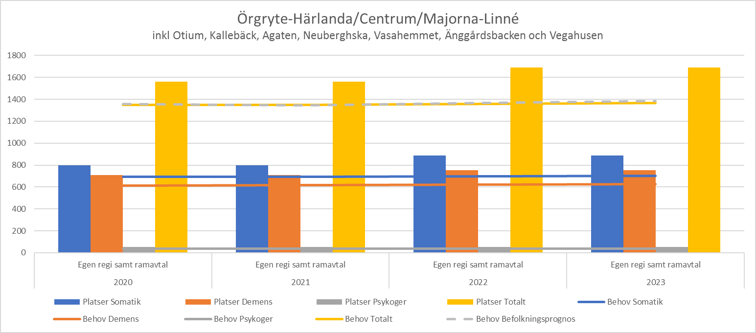
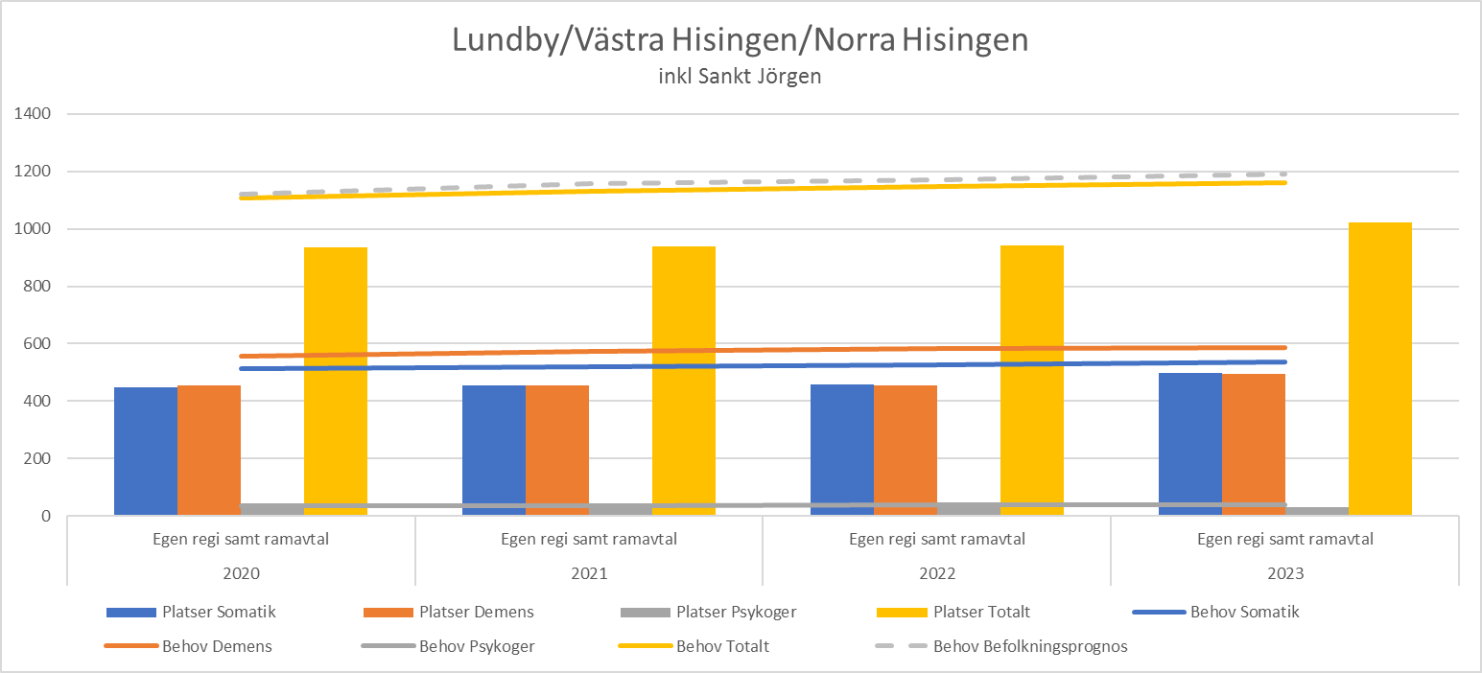
Per region – behov gentemot produktion
Obalansen medför ett flöde där väntande med framförallt demensinriktning från AFH/Västra Gbg och Hisingen via korttid kommer till Nordöstra delarna. Detta leder till ökat antal personer som önskar byta boende.

Slide 6
Sökmönster Mest omnämnda äldreboende i väntelistan

Slide 7
Önskat äldreboende
Delad 5.e-plats

Slide 8
Nöjdhet på äldreboende

Slide 9
Framtidsspaning Fördelning nya aktörer

Slide 10
Göteborg stad– behov gentemot produktion
Nya aktörer/projekt utan ramavtal omfattar ytterligare cirka 506 platser inom planperioden
Notes:
Ramavtal och Tre Stiftelser fördelade geografiskt

Slide 11
Behov gentemot produktion per region
Kvibergs Ängar (Vardaga) 77 platser fr 2021 fördelat 50% demens och 50% somatik. Har ej ramavtal än.
Notes:
Ramavtal samt Tre Stiftelser fördelade geografiskt.

Slide 12
Behov gentemot produktion per region
Ej några nya aktörer/projekt
Notes:
Ramavtal samt Tre Stiftelser fördelade geografiskt.

Slide 13
Behov gentemot produktion per region
Sisjövägen (Astagården) 90 platser fr 2020 fördelade 60% demens 40% somatik
Ekebäckshöjd (Stena) 90 platser fr 2020 fördelade 60% demens och 40% somatik
Smaragdgatan (Attendo) 96 platser fr 2021 fördelade 50% demens och 50% somatik
Notes:
Ramavtal samt Tre Stiftelser fördelade geografiskt.

Slide 14
Behov gentemot produktion per region
Postflyget (Attendo) 54 platser fr 2020 fördelat 60% demens 40% somatik.
Lundbypark (Attendo) 99 platser fr 2021 fördelat på 70% demens och 30% somatik
Notes:
Ramavtal samt Tre Stiftelser fördelade geografiskt.

Slide 15
Långsiktig befolkningsprognos i förhållande till produktion inkl kända nyetableringar och nya intressenter
Prospekts
Möjlig period för renovering och upprustning av befintligt bestånd
Obs! annat tidsintervall

Slide 16
Korttidsplatser

Slide 17
Göteborg stad – behov gentemot produktion
Kolumn1 | 2020 | 2021 | 2022 | 2023
Korttidsplats för tillfällig vård och omsorg | -34 | -24 | -24 | -24
Korttidsplats för avlösning | -7 | -10 | -13 | -15
Totalt | -41 | -34 | -37 | -40
Notes:
Nytt ramavtal startar jan 2020 vilket ger 84 platser hos externa leverantörer

Slide 18
Underhållsbehov under planperioden

Slide 19
Äldreboende vars underhåll kan kräva tomställning
ÄLDREBOENDE | SDF | Byggår | Renov | PERM PL | KORT TID | WC OK | SPRINKLER | Wifi | Föreläggande | Kan kräva tomställning | Kommentar 2019-06-20
Hammarhus | A | 1971 |  | 51 | 51 | 0 | 0 | 1 |  | helt | Fasader bör vara under bevakning, tomställning enligt plan när nya hus är upprättade
Gerdas Gård | AFH | 1960 | 2014 | 96 | 0 | 1 | 1 | 1 |  | delvis | Läckande fasader (infästningar till balkonger) Kan kräva viss tomställning prel 2020
Änggårdsbacken | C | 1890 | 2018-2019 | 169 | 0 |  | 1 | 1 |  | delvis | Delvis evakuerad fr aug 2019 till 30 aug 2020 (Evakuerad till Lillekärr)
Kyrkbyhemmet | L | 1965 |  | 42 | 0 | 0 | 0 | 0 |  | helt | Total tomställning evakuering till Lillekärr dec 2020 till dec 2021
Fyrväpplingen | L | 2003 |  | 50 | 24 | 1 | 0 | 1 |  | Helt på gamla delen | På den nya delen fasadarbeten, kräver troligtvis ingen tomställning, På den gamla delen fasadarbete (omfogning) samt takarbete kräver troligtvis tomställning. Ev projektstart 2021
Lotsen | ML | 1976 |  | 60 | 0 | 1 | 0 | 0 | Räddnings-tjänsten Storgöteborg | Helt | Se över bygglov. Dåligt skick - Tankar om att tomställa och lämna tillbaka till fastighetskontoret.
Svaleboskogen | ML | 1980 | 2005 | 121 | 0 | 1 | 0 | 0 |  | Delvis | Möjlighet till 10 nya lägenheter, Förslag stambyte för åtgärd 2021. Delvis (roterande) omställning krävs 2021 cirka 1 år fram
Åkerhus | VG | 1976 |  | 102 | 0 | 0 | 0 | 1 |  | helt | Ska ersättas när nytt hus står klart
Toftaåsen | VG | 1969 |  | 0 | 110 | 0 | 1 | 1 |  | helt | Förstudie total ombyggnation pågår
Dicksons Hus | ÖH | 1978 | 2018-2021 | 101 | 0 | 0 | 0 | 1 | Arbetsmiljö-verket | Delvis | Evakuering pågår, löses i befintligt bestånd

Slide 20
Äldreboendesamordning
Göteborgs stad

